Slide 1

З досвіду роботи вчителя математики
Андріївської загальноосвітньої школи І-ІІІ ступенів
Скалозуб Валентини Володимирівни
Скалозуб В.В.

Slide 2
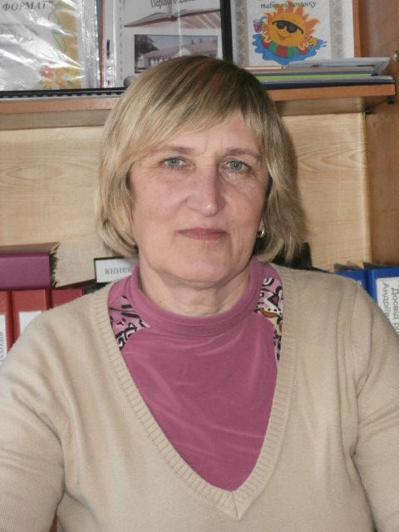

Скалозуб
Валентина Володимирівна
Освіта – вища
Стаж роботи – 35 років
Категорія – вища кваліфікаційна категорія
Звання – старший вчитель

Slide 3
Освіта
  Житомирський державний педагогічний інститут ім. І.Франка, 1979 рік
Спеціальність: “Математика і фізика”
  Кваліфікація: вчитель математики і фізики.

Slide 4


Курси підвищення кваліфікації вчителів математики 2014 рік
Тема курсової роботи
«Ефективність використання інтерактивних методів навчання на уроках математики»

Slide 5
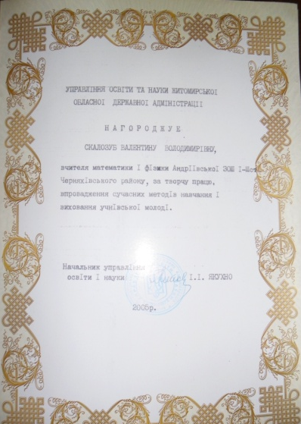

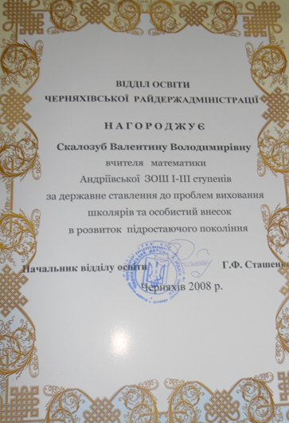
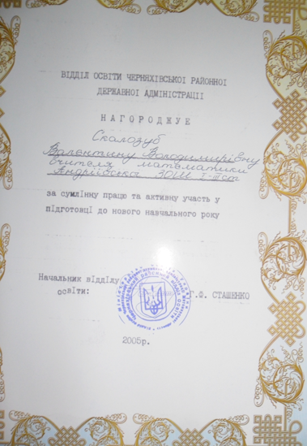
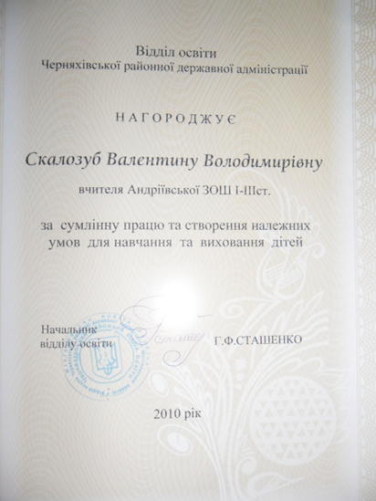
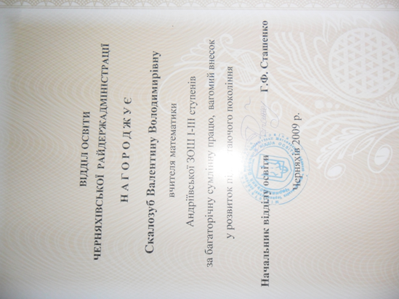
Нагороди, відзнаки
Почесна грамота райво
2005р., 2008 р., 2009 р., 2010 р.
Почесна грамота облво
2005р.

Slide 6
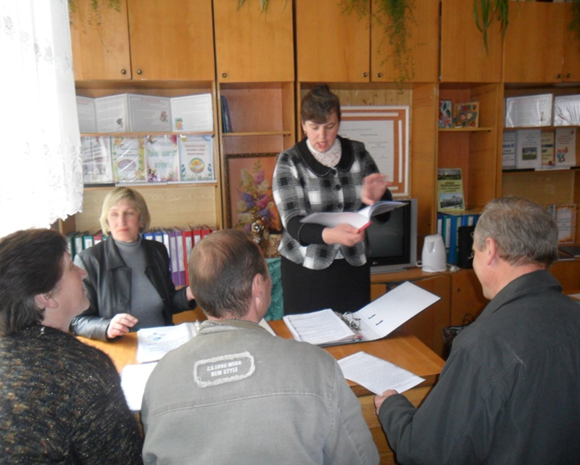
Науково-методична робота
Ми навчаємось для того, щоб удосконалювати себе.
Конфуцій
голова шкільного методичного об'єднання природничо-математичного циклу
член методичної ради, атестаційної комісії
активний учасник у громадському житті школи

Slide 7

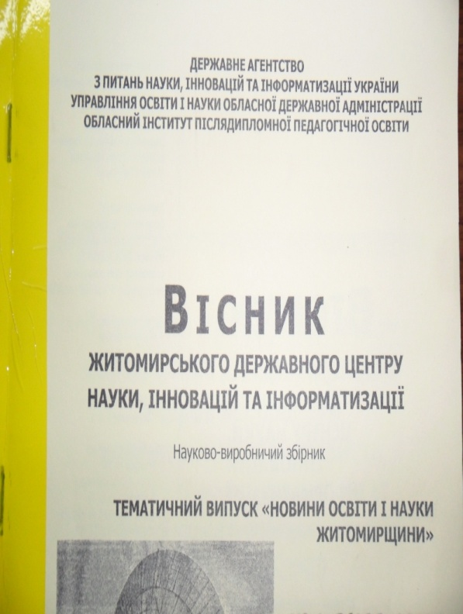

«Розвиток усного і писемного мовлення на уроках математики», розробка уроку «Чотирикутники» - Вісник Житомирського державного центру науки, інновацій та інформатизації №7-8, 2007рік.
Приклад практичного використання інтерактивних методів навчання на уроці математики в 6 класі на тему «Розв’язування задач на відсотки» - з 17.03.2015 розміщений на порталі «Учительський журнал –он-лайн» видавничої групи «Основа»

Slide 8
Виступи на засіданнях шкільного методичного об'єднання природничо-математичного циклу
Поширення досвіду
Участь в обласній виставці
«Сучасна освіта Житомирщини - 2015»
Методична робота: використання інтерактивних методів у процесі навчання математики
Розвиток самостійності учнів як засіб їх інтелектуального розвитку
Вдосконалення творчої самостійної активності учнів на уроках фізики
Розвиток ключових компетенцій школярів впровадженням в практику роботи інноваційних технологій
Активізація пізнавальної діяльності учнів через впровадження інтерактивних технологій

Slide 9
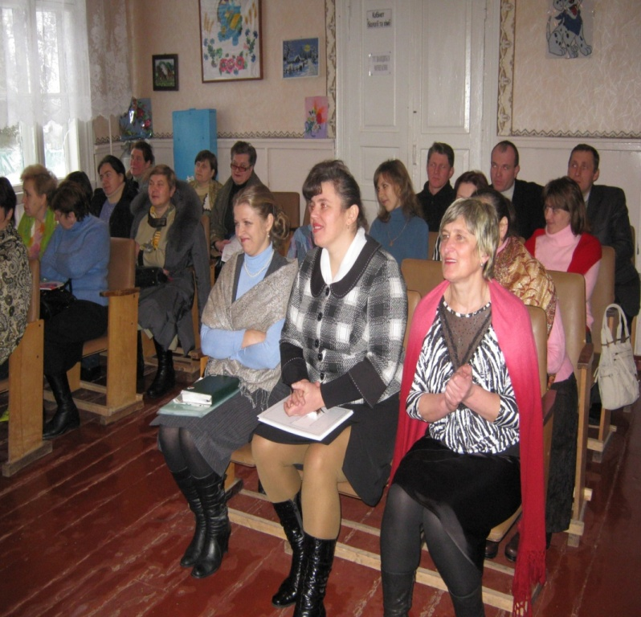
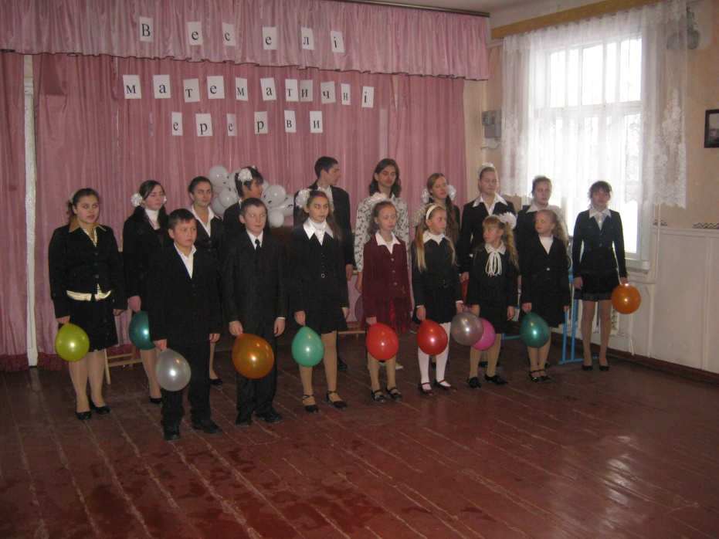
Засідання районного методичного об'єднання вчителів математики
Поширення досвіду
Тема семінару
Використання інтерактивних технологій на уроках математики

Slide 10
Проблемна тема :
Використання інтерактивних технологій на уроках математики як ефективного засобу розвитку ключових та предметних компетентностей школяра

Slide 11

Актуальність і перспективність
Організація навчання на основі активної взаємодії всіх учасників навчально-виховного процесу
Формування взаємин на основі творчої справи
Посилення інтенсивності взаємодії учнів під час навчального процесу
Формування ключових та предметних компетентностей школяра
Урізноманітнення структури уроків та методів роботи вчителя та учня

Slide 12
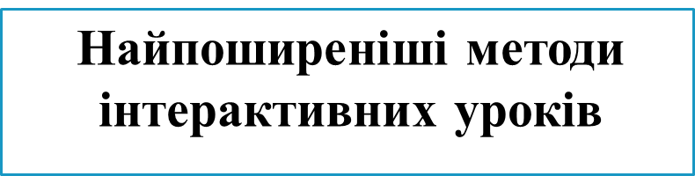
Робота в групах.
Робота в парах.
Рішення ситуаційних задач.
Незакінчені речення.
“Ажурна пилка”(“Мозаїка”).
“Карусель”.
“Мікрофон”.
Математичніі ігри.
“Мозковий штурм”.

Slide 13
«Сходинки до успіху»
Мотивація
Оголошення, представлення теми та очікуваних результатів
Актуалізація знань, надання необхідної інформації
Усвідомлення, інтерактивна вправа
Рефлексія

Slide 14
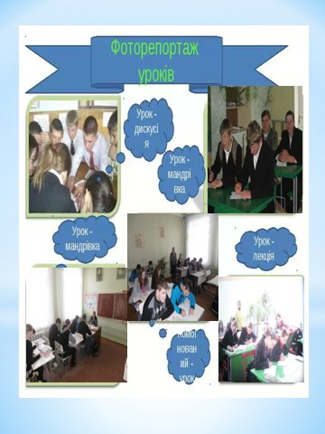


Slide 15
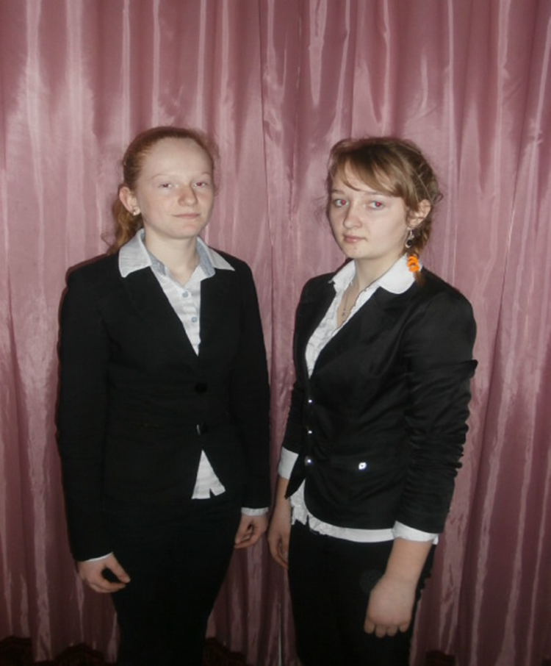
Олімпіада – яскрава сторінка шкільного життя
Юхимець Аліна та Шлапак Вікторія
Переможці ІІ туру Всеукраїнської
олімпіади з математики
2014 та 2015 року

Slide 16
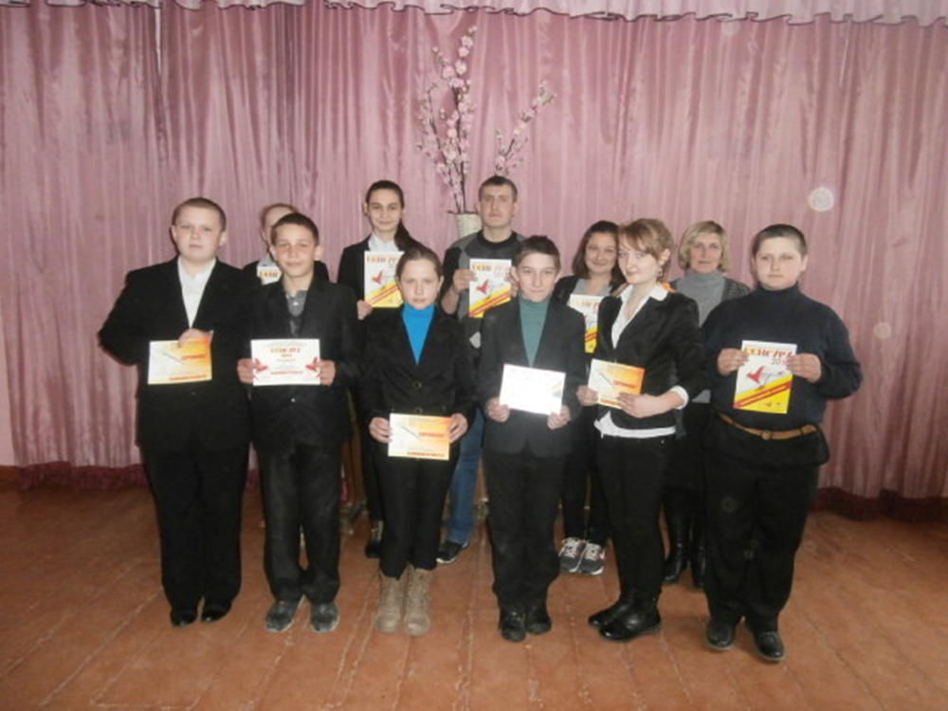
«КЕНГУРУ» - скликає друзів
Метою конкурсу є залучення учнів у цікавий і пізнавальний світ математики

Slide 17
Результати участі учнів у Міжнародному математичному конкурсі “ Кенгуру”

Slide 18
Дякую за увагу!

